Slide 1

Ses Kontrollü Kapı Sistemi
Ahmet Eralp demirer 181906071
Cevriye köklü 193405046
Berkay sapmaz 193405055

Slide 2
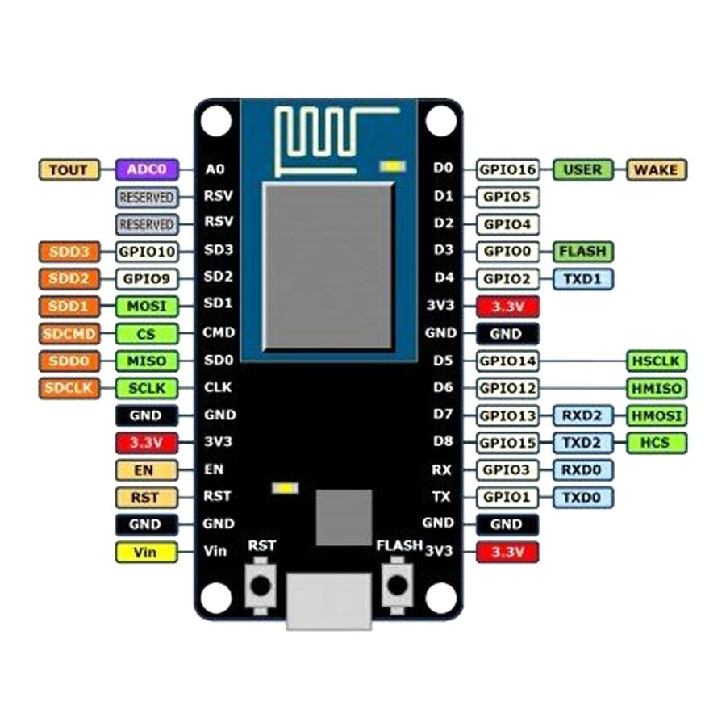
Kullandığımız Malzemeler
NodeMCU ESP 8266 WIFI Modulü
Selenoid Kilit (12v 500 mA)
Röle
Adaptör
Breadboard
Aracı web siteleri (2 adet)

Slide 3
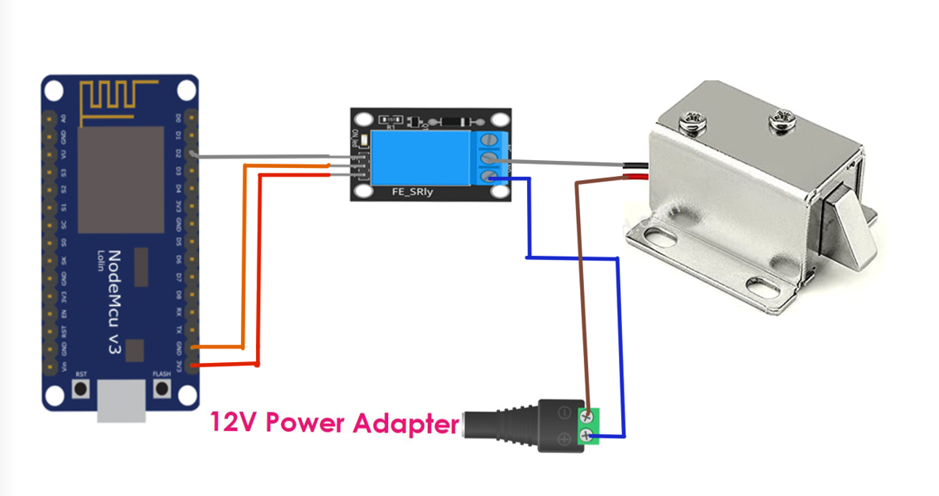
Bağlantılar

Slide 4
MQTT
Kaynak kısıtlaması olan cihazlar, küçük nesneler, için bilgi aktarımını sağlayan bir haberleşme protokolüdür.
• Çok küçük paket boyutlarına sahiptir. Bu sayede aktarılacak veri yükü hafifler ve veri iletişimi hızlanır.
• Asenkron bir protokoldür, mesajı beklerken mesaj yayıncısını etkilemez.• Bilgisayar ve ağ cihazları arasındaki iletişimi sağlayan standart TCP/IP bağlantısını kullanır.
• Güvenlik olarak web siteleri ve internet tarayıcısı arasında şifrelenmiş iletişimi sağlayan SSL/TLS i destekler. Şifresiz bağlantılar işçin standart port 1883 ‘tür.• Broker, client, topic kavramlarından oluşur.
• Broker: bulut benzeri bir yapı olup haberleşme trafiğini yönetmektedir.
• Client adı verilen istemciler publisher(yayınlayıcı) ve subscriber(abone) dan oluşur. Projemizde veriyi alan abone client ini kullanıyoruz.
• Topic, broker tarafından yönetilmekte olup yayıncıyı abonelere bağlayan sanal bir kanaldır. "/feeds/kapama" , "/feeds/acma«
• Broker, adafruit.io, yayıncıdan, Google Asistan, aldığı komutu kayıtlı topic isimlerine göre gelen mesaja yönlendirir.
• IFTTT, İki şeyi birbirine bağlayarak beraber çalışmasını sağlar. Basitçe birbirini tetikleyen durumlar yaratıyoruz.

Slide 5
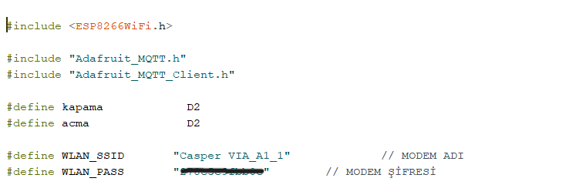
Kodlar

Slide 6
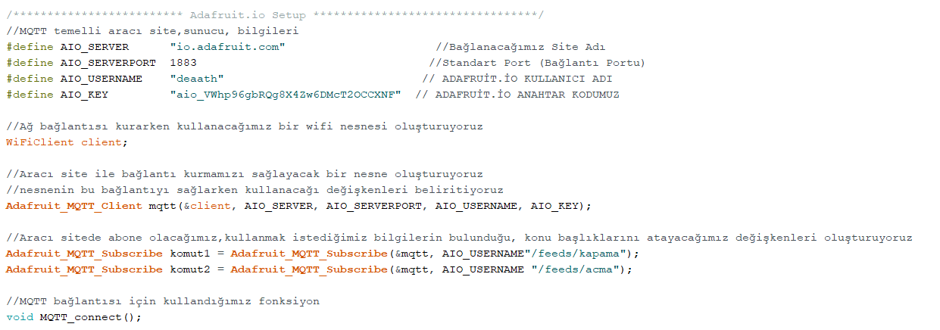

Slide 7
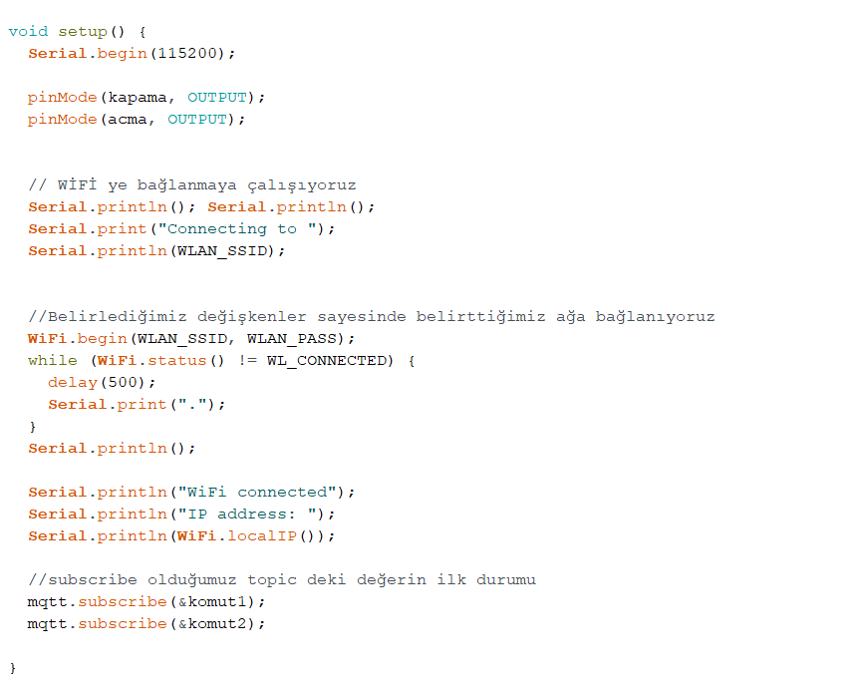

Slide 8
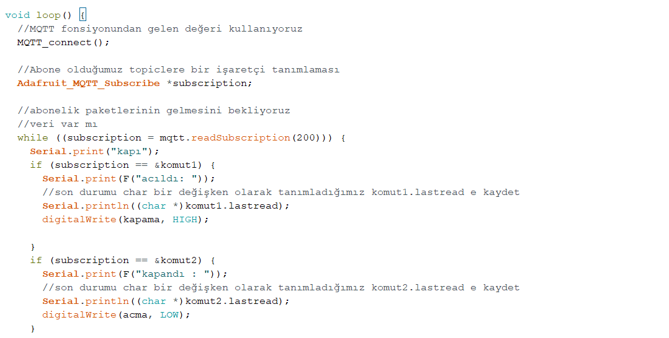

Slide 9
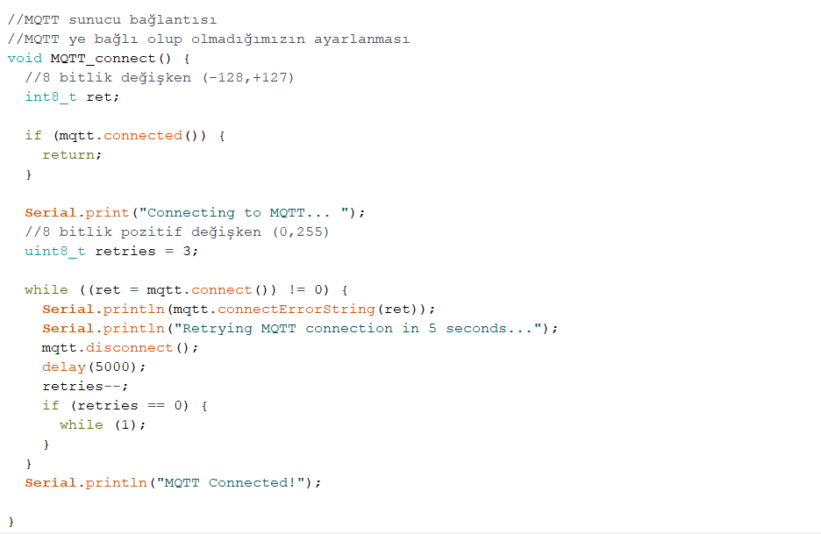

Slide 10
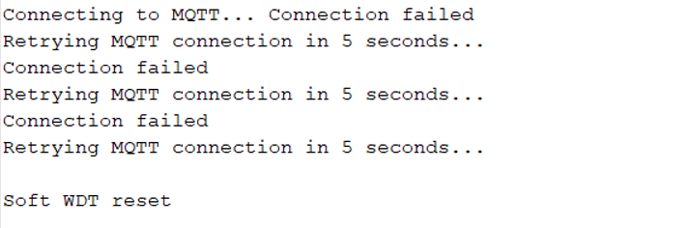

Slide 11
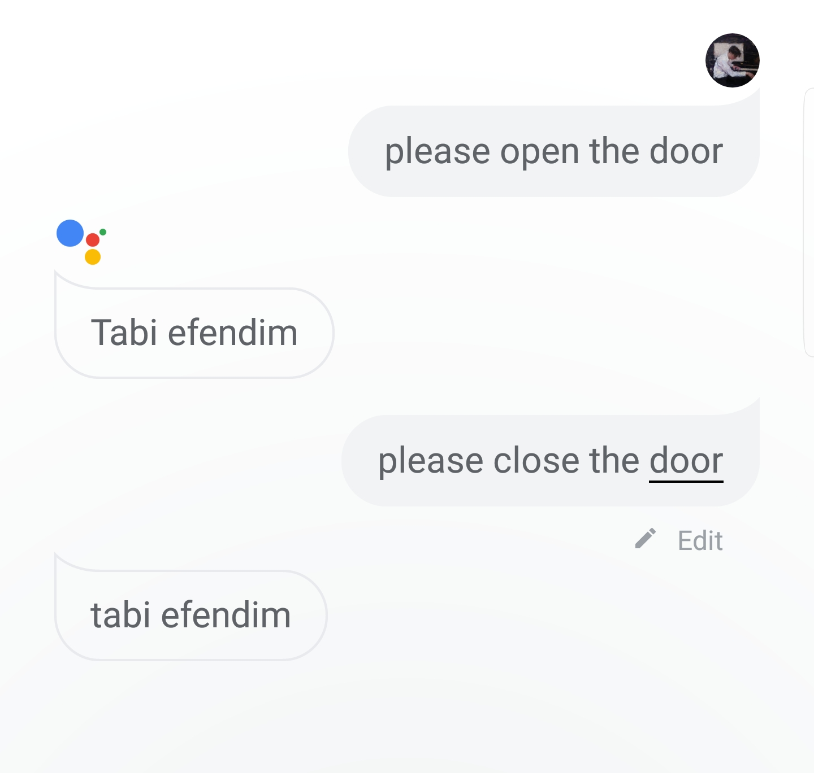

Slide 12


Adafruit.io ve IFTTT

